Slide 1
SoftVis_{OAH}
Ferramenta de Visualização de Software
Álvaro d’Arce
(alvaro@darce.com.br)

Slide 2
Tópicos
Ferramenta de Visualização de Software
Gerando o bytecode pelo Eclipse
Considerações Finais

Slide 3
SoftVis_{OAH}
Introdução
Ferramenta de Visualização
  SoftViz_{OAH}
  Mapeamento visual abordando Programas Orientados a Objetos e a Aspectos
    Java e AspectJ
  Resultados de Testes Estruturais
    Casos de Teste em JUnit
  Visualização de bytecode

Slide 4
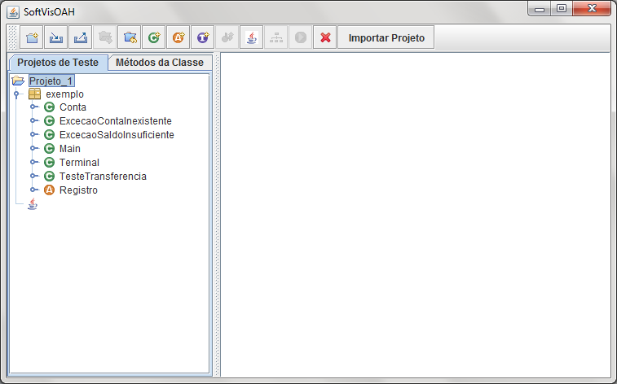
SoftVis_{OAH}
Tela Principal
Barra de ferramentas
Lista de Métodos/Adendos
Área de visualização
Árvore de projeto

Slide 5
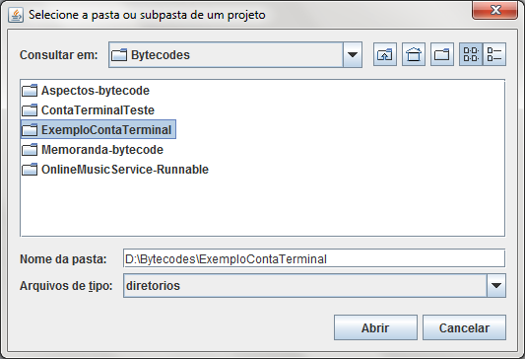
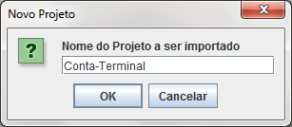
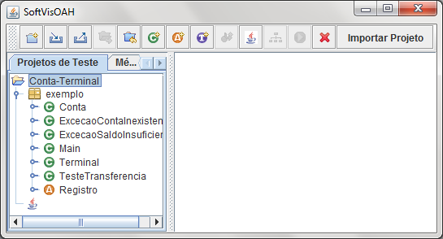
SoftVis_{OAH}
Importando um Projeto
Selecione Importar Projeto na barra de ferramentas
Dê um nome ao projeto a ser importado
Selecione a pasta contendo o bytecode do programa
  Percorra as pastas com o mouse, sem teclar Enter
    Enter aciona o botão Abrir

Slide 6
SoftVis_{OAH}
Visualização Geral
Visualiza a estrutura geral de um programa
Visualização Hiperbólica:
  Visualiza classes, aspectos e suas dependências
TreeMap:
  Visualiza estrutura hierárquica
  Pacotes
    Classes
      Métodos
    Aspectos
      Adendos

Slide 7
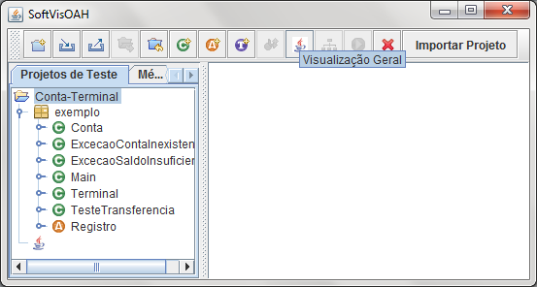
SoftVis_{OAH}
Visualização Geral
Selecione a raiz do projeto. Em seguida, selecione o botão Visualização Geral da barra de ferramentas

Slide 8
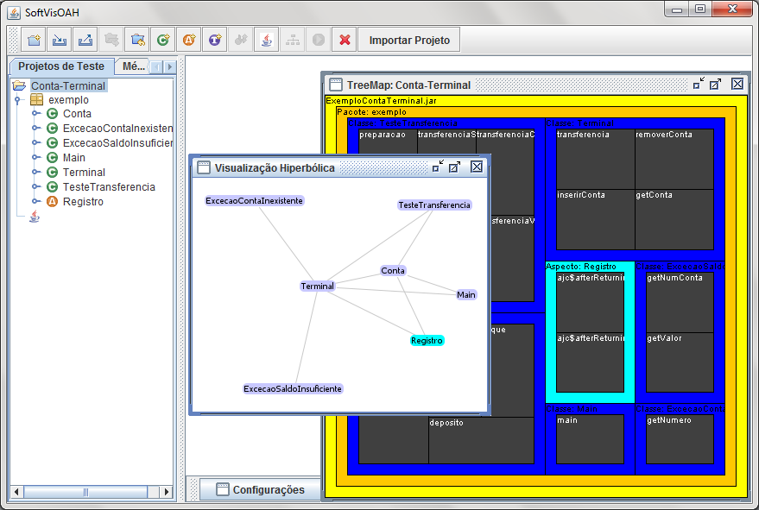
SoftVis_{OAH}
Visualização Geral
Minimize a janela Configurações e arraste/redimensione as demais
Pacotes
Classes
Aspectos
Classes
Aspectos

Slide 9
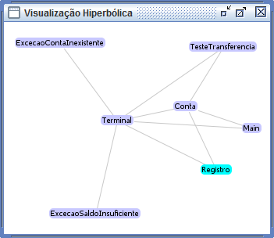
SoftVis_{OAH}
Visualização Geral: Hiperbólica
Dependências
(chamadas/entrecortes)
Classes
Aspectos

Slide 10
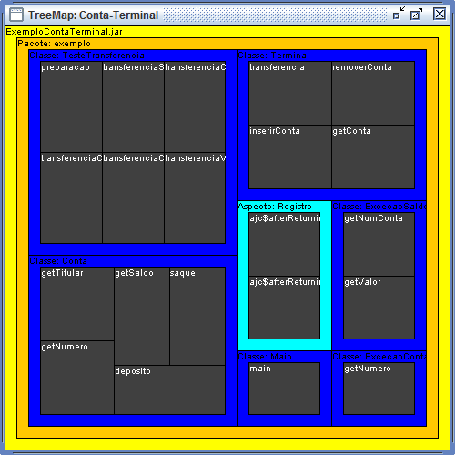
SoftVis_{OAH}
Visualização Geral: TreeMap
Programa
Pacotes
Aspectos
Adendos
Classes
Métodos

Slide 11
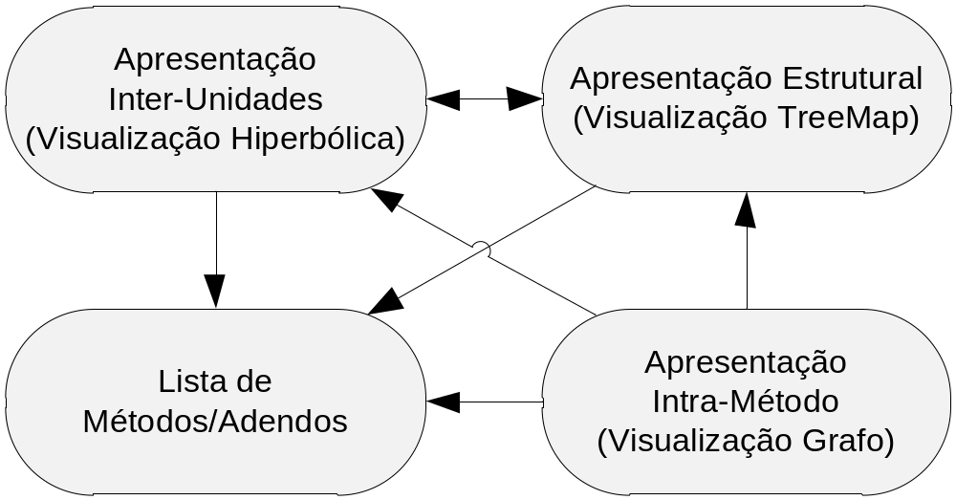
SoftVis_{OAH}
Abordagem de Visualização Múltipla
Abordagem de mapeamento visual
  Proposta para visualizar Programas OO e OA
  Coordenação de 3 visualizações e 1 lista
    Exploração de diferentes níveis de visão
Estrutura hierárquica
(inclui aspectos e adendos)
Dependências entre classes (inclui aspectos)
GFC: Entrecortes de aspectos, código entrelaçado e código espalhado

Slide 12
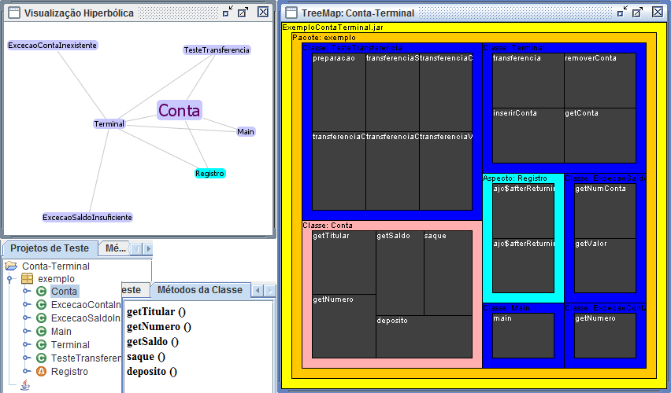
SoftVis_{OAH}
Coordenação: Hiperbólica - TreeMap
1. Classe selecionada
2. Classe destacada
3. Classe destacada
4. Métodos exibidos

Slide 13
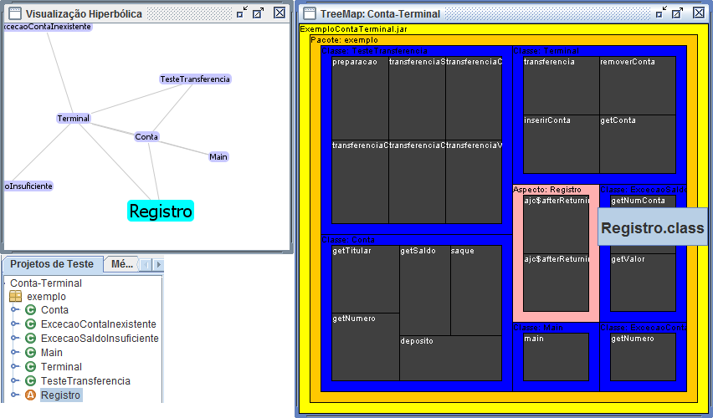

SoftVis_{OAH}
Coordenação: TreeMap - Hiperbólica
1. Aspecto selecionado
2. Aspecto destacado
4. Métodos e Adendos exibidos
3. Aspecto destacado

Slide 14
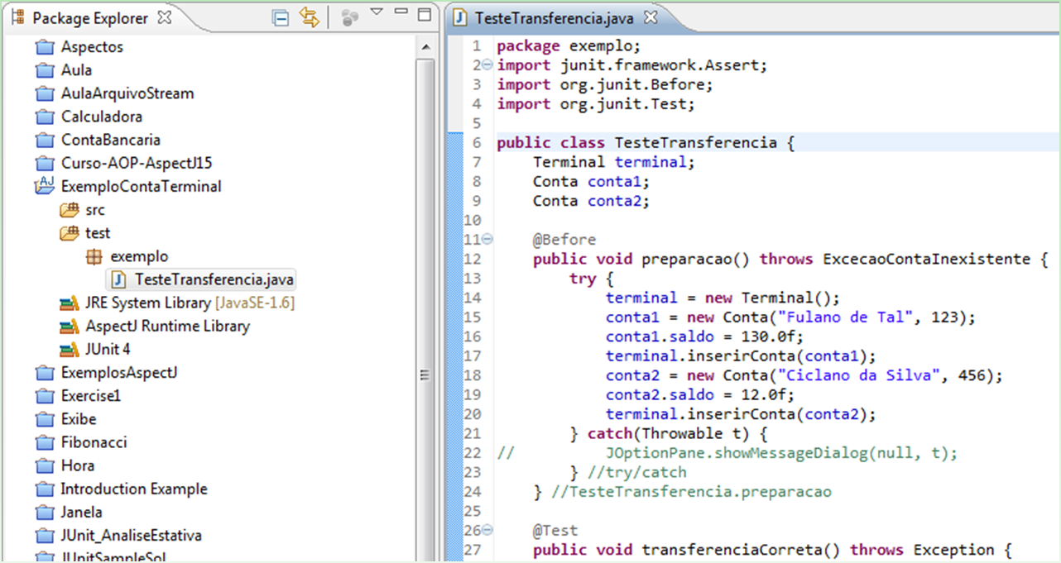
SoftVis_{OAH}
Visualização de Casos de Teste
Os casos de teste devem ser criados em JUnit. No exemplo, a IDE utilizada foi o Eclipse.
  Caso de teste a ser visualizado, exemplo.TesteTransferencia.

Slide 15
SoftVis_{OAH}
Visualização de Casos de Teste
Testes Unitários (Caixa Branca)
  Testa o funcionamento interno do software por meio de casos de teste criados pelo usuário em Junit
Para que as visualizações possam prover a devida ajuda ao entendimento do programa:
  Casos de teste devem ser criados de maneira a exercer chamadas entre classes/aspectos

Slide 16
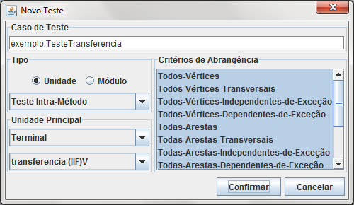
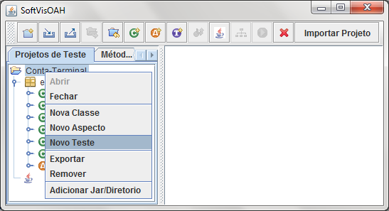
SoftVis_{OAH}
Visualização de Casos de Teste
Com o botão direito do mouse sobre a raiz do projeto, selecione Novo Teste
  Informe o pacote e a classe do caso de teste
  Informe a classe e o método a ser percorrido no caso de teste
  Informe os critérios de abrangência
  Botão Confirmar

Slide 17
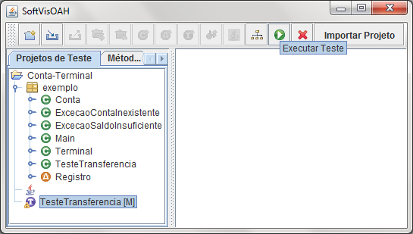
SoftVis_{OAH}
Visualização de Casos de Teste
O caso de teste adicionado aparecerá no final da árvore de projeto
Selecione-o e em seguida selecione o botão Executar Teste

Slide 18
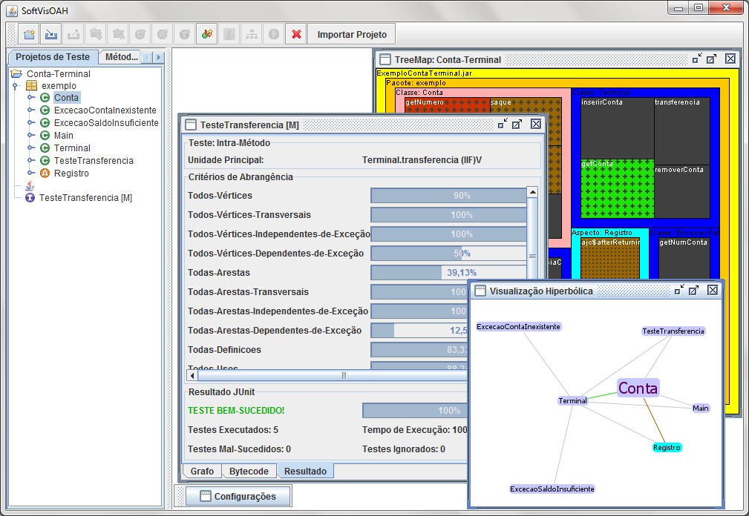
SoftVis_{OAH}
Visualização de Casos de Teste
Minimize a janela Configurações e arraste/redimensione as demais

Slide 19
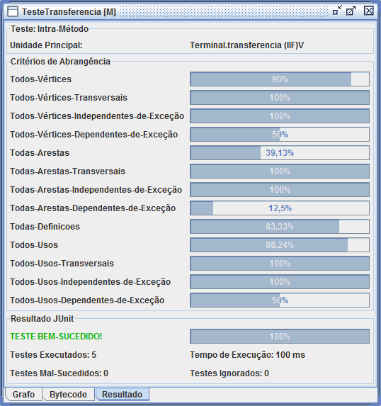
SoftVis_{OAH}
Janela de Resultado de Casos de Teste
Aba Resultado:
  Exibe os resultados dos critérios de abrangência e o resultado do caso de teste criado em JUnit

Slide 20
SoftVis_{OAH}
Gradiente de Resultados de Casos de Teste
Os elementos das visualizações de um caso de teste são coloridos de acordo com um gradiente do vermelho para o verde
  Quanto mais o código representado obteve sucesso no caso de teste, seu elemento representativo é colorido mais para o verde
  Quanto menos o código representado obteve sucesso no caso de teste, seu elemento representativo é colorido mais para o vermelho
Número de testes dentro do caso de teste

Slide 21
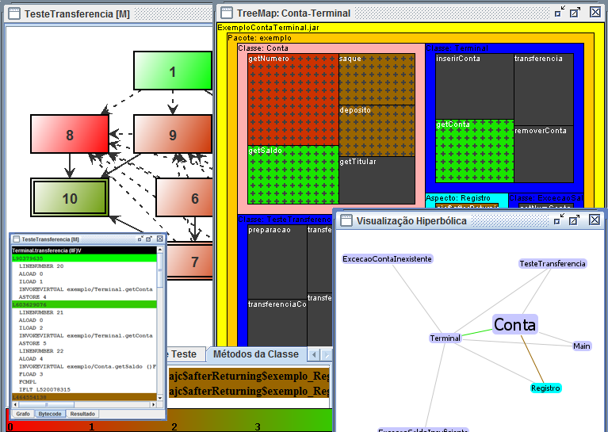
SoftVis_{OAH}
Elementos coloridos pelo gradiente
TreeMap:
  Retângulos de métodos e adendos
Hiperbólica:
  Arestas de métodos/adendos envolvidos no caso de teste
Grafo
  Retângulos de sequência de código (métodos/adendos)
Bytecode
Lista de Métodos/Adendos

Slide 22
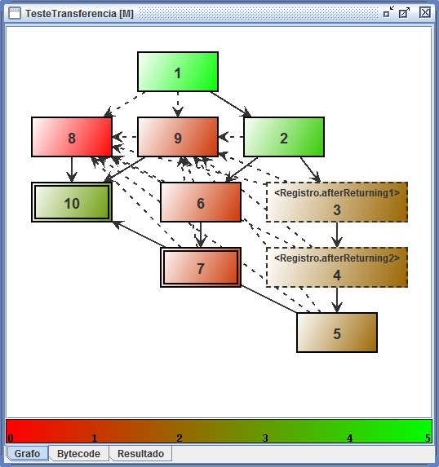
SoftVis_{OAH}
Janela de Resultado de Casos de Teste
Aba Grafo:
  Exibe o Grafo de Fluxo de Controle do caso de teste criado em JUnit (código entrelaçado, após o weaver do AspectJ)
  Blocos contornados por linha simples representam trechos de código de métodos
  Blocos contornados por linha tracejada representam códigos de adendos entrecortando métodos
  Blocos contornados por linha dupla representam saídas de métodos
  Linhas contínuas representam fluxos de controle
  Linhas tracejadas representam fluxos de controle de exceções

Slide 23
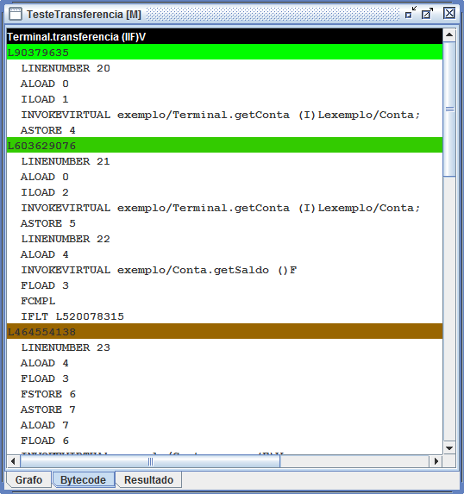
SoftVis_{OAH}
Janela de Resultado de Casos de Teste
Aba Bytecode:
  Exibe o bytecode do caso de teste

Slide 24
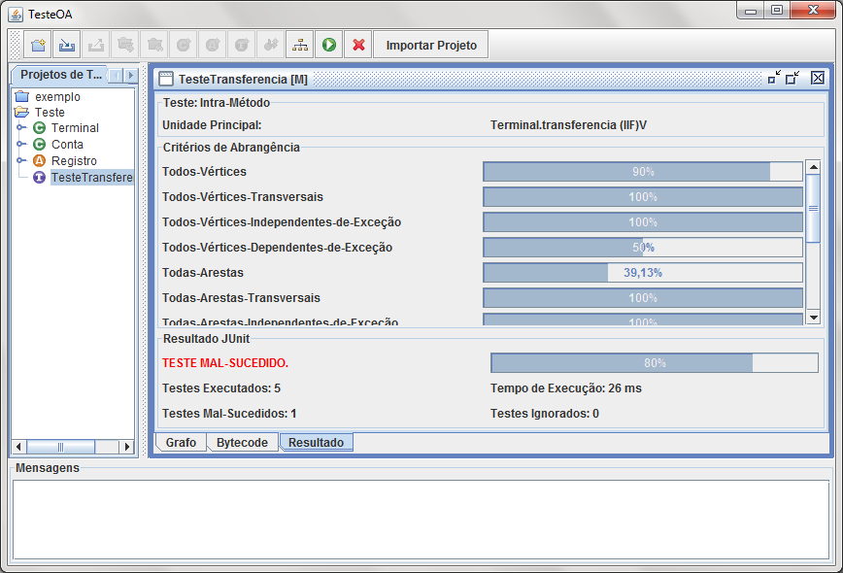
SoftVis_{OAH}
Teste de Caixa Branca
Testa o funcionamento interno do software por meio de casos de teste do JUnit

Slide 25
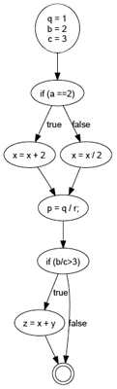
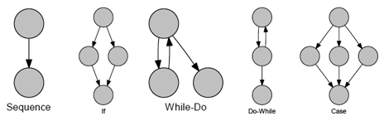
SoftVis_{OAH}
Teste de Caixa Branca
Grafo de Fluxo de Controle
Técnica utilizada no Teste da Caixa Branca
Notação gráfica utilizada para abstrair o fluxo de controle lógico de um programa

Slide 26
SoftVis_{OAH}
Teste de Caixa Branca
Critérios de Abrangência
Para que um teste estrutural seja bem-sucedido ele precisa alcançar alguns requisitos de cobertura na estrutura das unidades testadas, representados pelos critérios de abrangência.
Os critérios de abrangência garantem que certos pontos importantes do código foram visitados durante a execução do teste.

Slide 27
SoftVis_{OAH}
Teste de Caixa Branca
Critérios de Abrangência
Todos-Vértices
  “Cada vértice (bloco de comandos) deve ser executado pelo menos uma vez. Essa é a forma mais fraca de teste estrutural.” [Martins]
Todos-Vértices-Transversais
  “Todos os vértices transversais devem ser executados pelo menos uma vez, ou seja, todas as execuções de adendos dentro de uma unidade são exercitadas.” [Martins]

Slide 28
SoftVis_{OAH}
Teste de Caixa Branca
Critérios de Abrangência
Todos-Vértices-Independentes-de-Exceção
  “Todos os vértices que são alcançáveis sem passar por uma aresta de exceção devem ser executados pelo menos uma vez.” [Martins]
Todos-Vértices-Dependentes-de-Exceção
  “Todos os vértices que não são alcançáveis sem passar por uma aresta de exceção devem ser executados pelo menos uma vez.” [Martins]

Slide 29
SoftVis_{OAH}
Teste de Caixa Branca
Critérios de Abrangência
Todas-Arestas
  “Cada aresta (desvio de fluxo) deve ser percorrida pelo menos uma vez. Nesse caso, cada instrução condicional deve ser testada pelo menos uma vez para verdadeira e uma vez para falsa.” [Martins]
Todas-Arestas-Transversais
  “Todas arestas transversais devem ser executadas pelo menos uma vez; ou seja, todos os desvios para um adendo dentro da unidade são executados.” [Martins]

Slide 30
SoftVis_{OAH}
Teste de Caixa Branca
Critérios de Abrangência
Todas-Arestas-Independentes-de-Exceção
  “Todas as arestas que podem ser alcançadas sem passar por uma aresta de exceção devem ser percorridas pelo menos uma vez.” [Martins]
Todas-Arestas-Dependentes-de-Exceção
  “Todas as arestas que não podem ser alcançadas sem passar por uma aresta de exceção devem ser percorridas pelo menos uma vez.” [Martins]

Slide 31
SoftVis_{OAH}
Teste de Caixa Branca
Critérios de Abrangência
Todas-Definições
  “Para cada definição de variável no programa, deve ser percorrido o caminho até um uso qualquer da variável.” [Martins]
Todos-Usos
  “Para cada definição devariável no programa, deve ser percorrido o caminho até cada uso da variável.” [Martins]

Slide 32
SoftVis_{OAH}
Teste de Caixa Branca
Critérios de Abrangência
Todos-Usos-Transversais
  “Para cada definição de variável no programa, deve ser percorrido o caminho até os usos dessas variáveis que estão em vértices transversais.” [Martins]
Todos-Usos-Independentes-de-Exceção
  “Para cada definição de variável no programa, deve ser percorrido o caminho até todos os usos da variável alcançáveis sem passar por uma aresta de exceção.” [Martins]

Slide 33
SoftVis_{OAH}
Teste de Caixa Branca
Critérios de Abrangência
Todos-Usos-Dependentes-de-Exceção
  “Para cada definição de variável no programa, deve ser percorrido o caminho até todos os usos da variável que não são alcançáveis sem passar por uma aresta de exceção.” [Martins]

Slide 34
SoftVis_{OAH}
Exemplo
Método a ser visualizado
public void transfencia(int numeroOrigem, int numeroDestino , float valor) {
try {
account contaOrigem = getConta(numeroOrigem) ;
account contaDestino = getConta(numeroDestino) ;
if (contaOrigem.getBalanco() >= valor) {
contaOrigem.saque(valor); // MÉTODO ENTRECORTADO
contaDestino.deposito(valor); // MÉTODO ENTRECORTADO
} else
throw new ExcecaoSaldoInsuficiente(contaOrigem.getNumber(), valor);
} catch (ExcecaoContaInexistente e) {
System.out.println(e.getMessage()) ;
} catch (ExcecaoSaldoInsuficiente e) {
System.out.println(e.getMessage()) ;
}
}

Slide 35
SoftVis_{OAH}
Exemplo
Aspecto a ser visualizado
public aspect Registro {
pointcut saque (Conta con, float valor):
target(con) && args(valor) && call(* Conta.saque(float));
pointcut deposito(Conta con, float valor):
target(con) && args(valor) && call(* Conta.deposito(float));
after(Conta Conta, float valor) returning(): saque(Conta, valor ) {
System.out.println("Valor do saque: " + valor) ;
}
after(Conta Conta, float valor) returning(): deposito(Conta, valor ) {
System.out.println("Valor do depósito: " + valor) ;
}
}

Slide 36
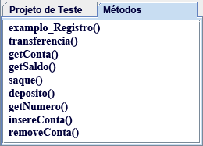
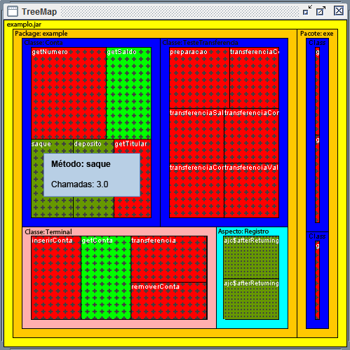
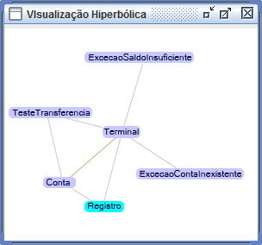
SoftVis_{OAH}
Exemplo
Visualização Coordenada
classe selecionada
aspecto
classe selecionada
Visualização TreeMap
coordenada com a visualização Hiperbólica
Visualização Hiperbólica

Slide 37
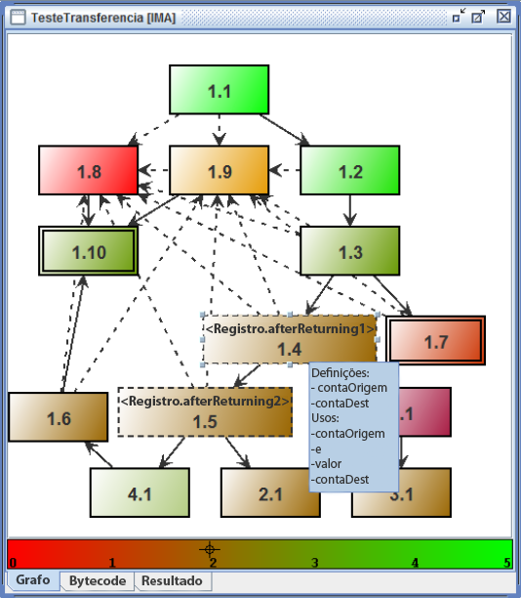
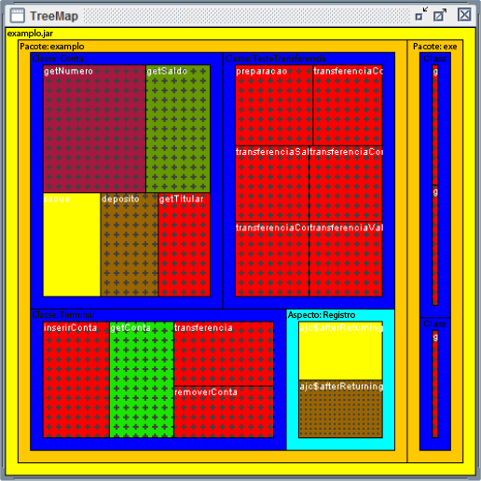
SoftVis_{OAH}
Exemplo
Visualização de Caso de Teste
Visualização Grafo
caso de teste - método transferencia()
Visualização TreeMap
coordenada com a visualização Grafo

Slide 38
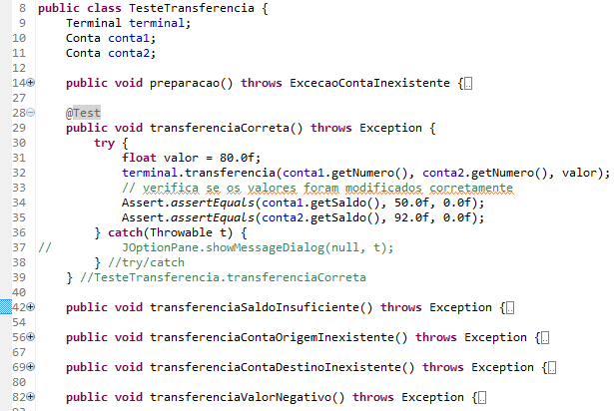
SoftVis_{OAH}
Visualizando o caso de teste TesteTransferencia() sobre o método terminal.transferencia()
Método a ser percorrido pelos critérios de abrangência

Slide 39
SoftVis_{OAH}
Visualizando chamada de Métodos/Adendos entre 2 classes/aspectos em um caso de teste
Quando visualizando um caso de teste, clicando em uma aresta na Visualização Hiperbólica, os métodos/adendos participantes do caso de teste são destacados na Visualização Treemap e exibidos na Lista de Métodos/Adendos
Desta maneira, é possível visualizar os métodos/adendos envolvidos nas associações entre classes/aspectos

Slide 40

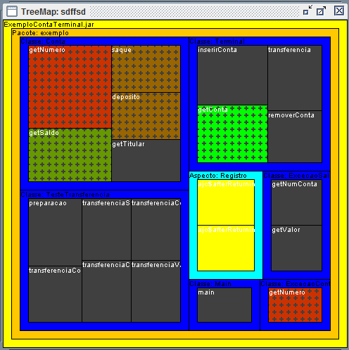
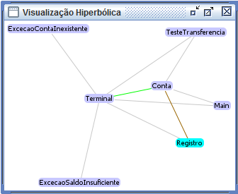
SoftVis_{OAH}
Visualizando chamada de Métodos/Adendos entre 2 classes/aspectos em um caso de teste
Lista de Métodos/Adendos
3. Adendos exibidos
2. Adendo destacado
2. Adendo destacado
1. Dependência selecionada
Visualização TreeMap
coordenada com a visualização Hiperbólica
Visualização Hiperbólica

Slide 41
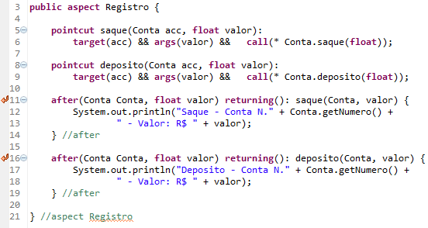
SoftVis_{OAH}
Adendos destacados na visualização coordenada
Adendos destacados na visualização

Slide 42
SoftVis_{OAH}
Visualizando métodos adendados no caso de teste
Quando visualizando um caso de teste, clicando em um adendo Visualização Grafo, o respectivo adendo e os métodos entrecortados são destacados na Visualização Treemap e exibidos na Lista de Métodos/Adendos
Desta maneira, é possível visualizar métodos entrecortados por adendos no caso de teste

Slide 43

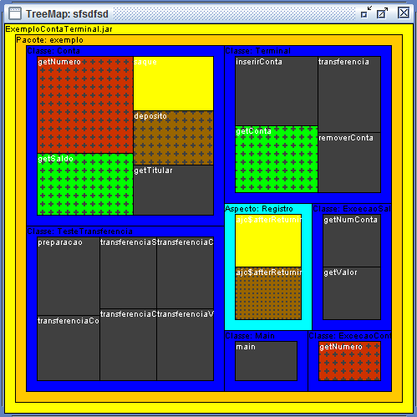
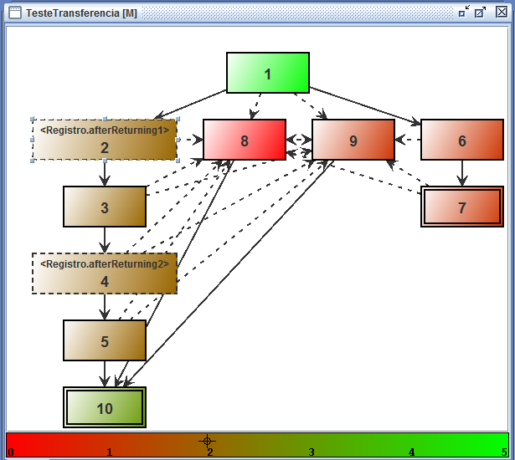
SoftVis_{OAH}
Visualizando chamada de Métodos/Adendos entre 2 classes/aspectos
Lista de Métodos/Adendos
3. Métodos e Adendos exibidos
2. Método destacado
1. Adendo selecionado
2. Adendo destacado
Visualização TreeMap
coordenada com a visualização Grafo
Visualização Grafo

Slide 44
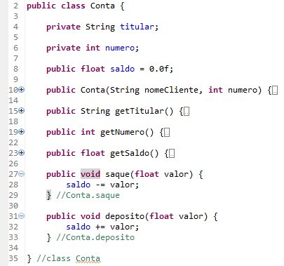
SoftVis_{OAH}
Métodos entrecortados destacados na visualização coordenada
Método destacado na visualização

Slide 45

Dúvidas?

Slide 46
Tópicos
Ferramenta de Visualização de Software
Gerando o bytecode pelo Eclipse
Considerações Finais

Slide 47
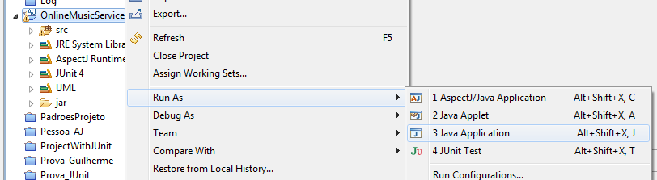
Eclipse
Gerando o bytecode para a Ferramenta
Executando a aplicação
É necessário executar ao menos uma vez a ferramenta para gerar as configurações para a exportação do .jar
Botão direito no projeto, opção Run As, opção Java Application

Slide 48
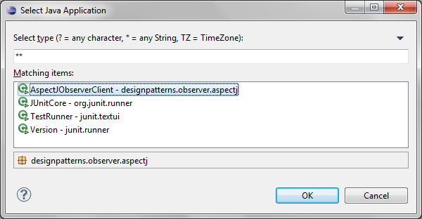
Eclipse
Gerando o bytecode para a Ferramenta
Executando a aplicação
Selecione a classe inicial da aplicação (contendo o método main)
Botão Ok
Encerre a aplicação executada (se for o caso)
As configurações de exportação do .jar estão agora gravadas

Slide 49
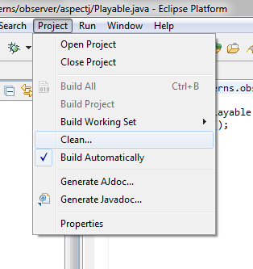
Eclipse
Gerando o bytecode para a Ferramenta
Exportando as classes
Menu Project
  Certifique-se de que Build Automatically está marcado
  Opção Clean...

Slide 50
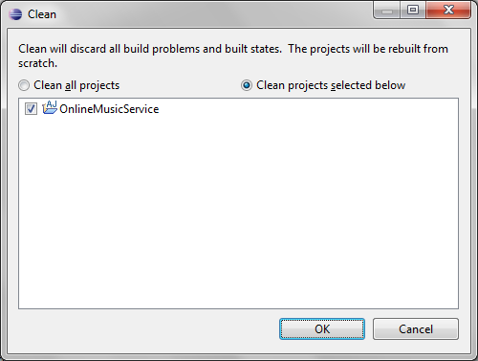
Eclipse
Gerando o bytecode para a Ferramenta
Exportando as classes
Opção Clean projects selected below
Marque o projeto atual
Ok
Os arquivos .class foram completamente reconstruidos

Slide 51
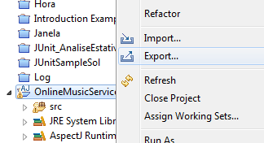
Eclipse
Gerando o bytecode para a Ferramenta
Exportando o jar
Botão direito sobre o projeto
Opção Export...

Slide 52
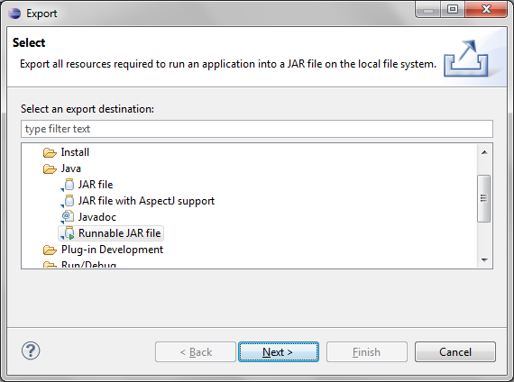
Eclipse
Gerando o bytecode para a Ferramenta
Exportando o jar
Grupo Java, item Runnable JAR file
Botão Next

Slide 53
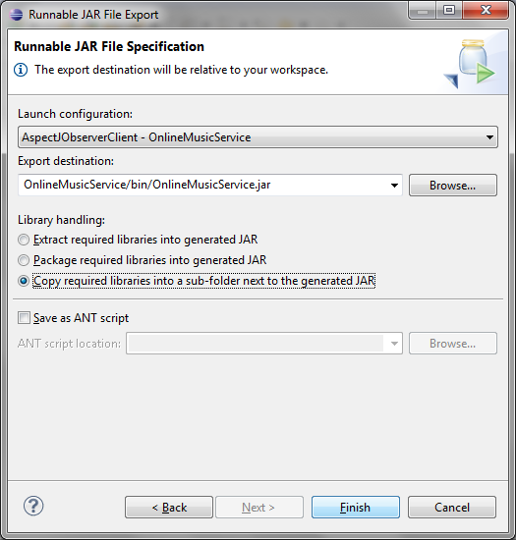
Eclipse
Gerando o bytecode para a Ferramenta
Exportando o jar
Em Launch configuration, selecione o projeto atual
  Configurações geradas pela execução da aplicação
Em Export destination, informe o nome do arquivo .jar a ser criado
  Informe o nome do projeto para o arquivo .jar, dentro da subpasta bin do projeto
Em Library handling, selecione Copy requered libraries into...
Botão Finish

Slide 54
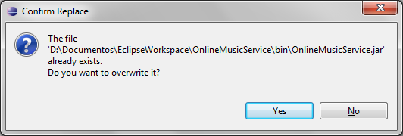
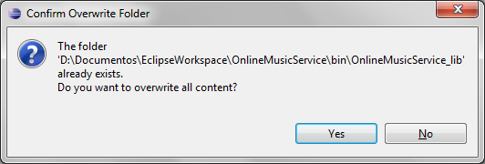
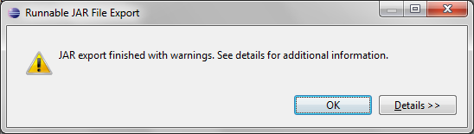
Eclipse
Gerando o bytecode para a Ferramenta
Exportando o jar
Se for o caso, confirme as sobreposições de arquivos e pastas
Ao final, botão Ok
A subpasta bin conterá o bytecode pronto para ser lido pela ferramenta
Obs: Ao executar ou limpar a aplicação, o .jar deve ser exportado novamente.

Slide 55
Tópicos
Ferramenta de Visualização de Software
Gerando o bytecode pelo Eclipse
Considerações Finais

Slide 56
Considerações Finais
Mapeamento Visual
  Externalizar características da POA
    Aspectos e seu espalhamento pelo código fonte
  Visualizações Coordenadas
    Organização estrutural
    Relações entre classes e aspectos
    Código entrecortado
Ferramenta de Visualização
  Casos de teste ao longo das representações visuais
    Permitem ao usuário perceber como os casos de teste percorrem o código fonte
      Provendo auxílio ao processo de entendimento

Slide 57
Dúvidas?

